Slide 1
Κλάσματα

Slide 2
Τι σημαίνει κλάσμα (η έννοια του μέρους και του όλου);
Τι σημαίνει η λέξη;
Κλάω-ω = σπάω, χωρίζω σε κομμάτια

Slide 3
Ερωτήσεις
Τι εννοούμε όταν λέμε «μέρος»;
Εννοούμε ένα κομμάτι.
Τι εννοούμε όταν λέμε «όλον»;
Εννοούμε όλα τα κομμάτια.

Slide 4
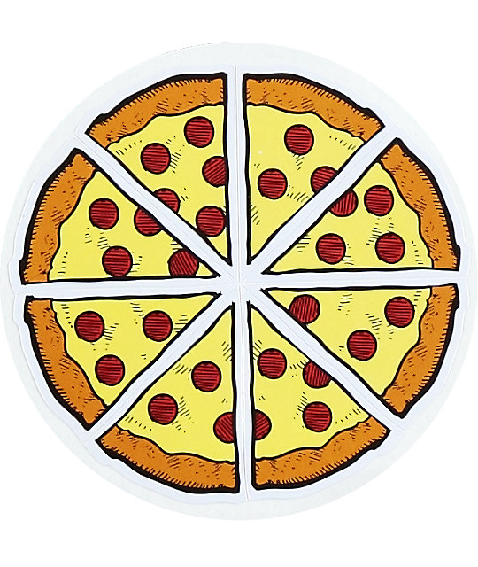
1
2
1
αριθμητής
8
8
3
παρονομαστής
3
7
4
8
6
5

Slide 5
Οι όροι του κλάσματος
αριθμητής
1
Γραμμή κλάσματος ή κλασματική γραμμή
8
παρονομαστής

Slide 7
Ερωτήσεις
Τι είναι το «κλάσμα»;
Το κλάσμα είναι μία ποσότητα.
Πώς γράφουμε ένα κλάσμα;
Γράφουμε μία μικρή γραμμή, έναν αριθμό πάνω από τη γραμμή και έναν αριθμό κάτω από τη γραμμή.
Πώς λέγεται αυτή η γραμμή;
Αυτή η γραμμή λέγεται «γραμμή κλάσματος» ή «κλασματική γραμμή».

Slide 8
Πώς λέγεται ο αριθμός που γράφεται κάτω από τη γραμμή κλάσματος; Τι εκφράζει;
Ο αριθμός που γράφεται κάτω από τη γραμμή κλάσματος λέγεται παρονομαστής. Εκφράζει το όλον. Το σύνολο.
Πώς λέγεται ο αριθμός που γράφεται πάνω από τη γραμμή κλάσματος; Τι εκφράζει;
Ο αριθμός που γράφεται πάνω από τη γραμμή κλάσματος λέγεται αριθμητής. Εκφράζει το μέρος.

Slide 9
Τι εκφράζει το κλάσμα;
Το κλάσμα εκφράζει μία σχέση ανάμεσα στο μέρος και στο όλον.
Τι είναι η κλασματική μονάδα;
Η κλασματική μονάδα είναι το κλάσμα που έχει για αριθμητή το 1.
3
8
1
8

Slide 10
Τι εκφράζει το κλάσμα;
Τι εκφράζει το κλάσμα;
Το κλάσμα εκφράζει την σχέση ανάμεσα στο μέρος και στο όλον.

Slide 11
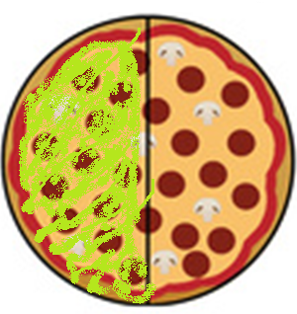
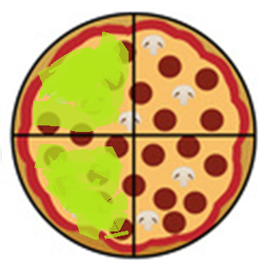
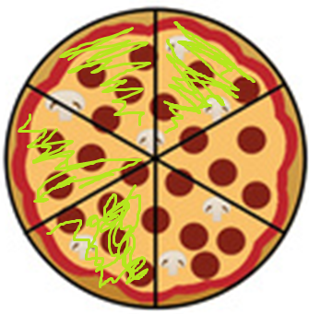
$$\frac{4}{8}$$
$$\frac{1}{2}$$
$$\frac{2}{4}$$

Slide 12
Ισοδύναμα Κλάσματα
Έχουν την ίδια αξία, έχουν ίση δύναμη.

Slide 13
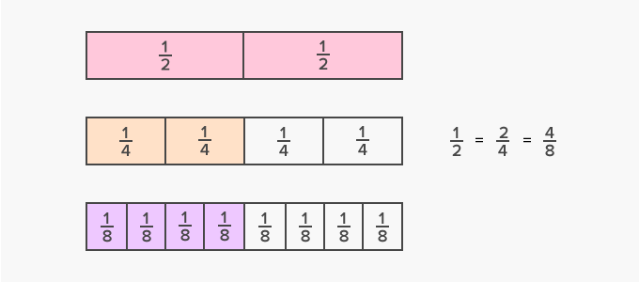

Slide 14
Πώς φτιάχνω ισοδύναμα κλάσματα;

Slide 15
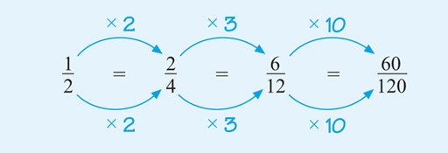

Slide 16
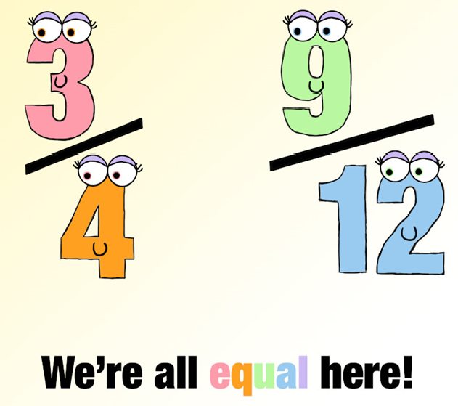

Slide 18
